Slide 1
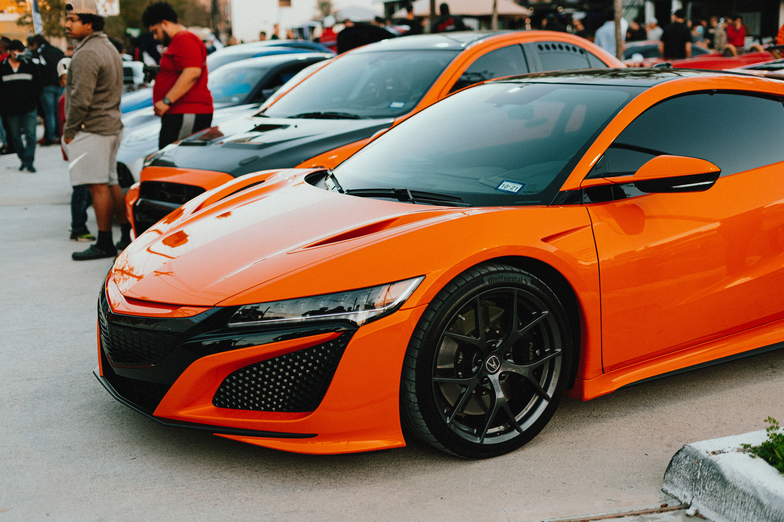
NURMARYO ANGGITO
USED CAR PRICE PREDICTION
MACHINE LEARNING

Slide 2


BACKGROUND
SULITNYA MENENTUKAN HARGA JUAL MOBIL BEKAS DI ARAB SAUDI
MACHINE LEARNING DAPAT MEMBANTU UNTUK MENENTUKAN HARGA YANG SESUAI

Slide 3
GOALS
MEMBUAT MODEL PREDIKTIF DENGAN AKURASI TINGGI.
MEMBERIKAN WAWASAN TENTANG FAKTOR-FAKTOR YANG MEMENGARUHI HARGA MOBIL BEKAS.

Slide 4

MACHINE LEARNING MODELING
Membuat model machine learning menggunakan metode regression
Exploratory Data Analysis (EDA)
Data Preparation
Feature Engineering
Data Spliting
Model Benchmarking
Hyperparameter Tuning
Evaluate the Model

Slide 5

EXPLORATORY DATA ANALYSIS (EDA)
DATASET BERISI 5.624 MOBIL BEKAS.
KOLOM
TYPE
REGION
MAKE
GEAR_TYPE
ORIGIN
OPTIONS
YEAR
ENGINE_SIZE
MILEAGE
NEGOTIABLE
PRICE

Slide 6
DATA PREPARATION
Membersihkan Outlier Price <10000 SAR dan Price > 3000000
Membersihkan Outlier Mileage > 588000 km
Membersihkan Negotiable True
Membersihkan Duplikat

Slide 7
FEATURE ENGINEERING
FEATURE
TARGET
Region
Make
Gear_Type
Origin
Options
Year
Engine_Size
Mileage
Price

Slide 8
FEATURE ENGINEERING
ONE HOT ENCODER
BINARY ENCODER
Gear_Type
Origin
Option
Type
Make
Region
ROBUST SCALER
DATA SPLITING
Year
Engine_Size
Mileage
80 % data train
20 % data test

Slide 9
MODEL BENCHMARKING
MODEL
SCORING METRICS
LinearRegression
HuberRegressor
RANSACRegressor
TheilSenRegressor
DecisionTreeRegressor
KNeighborsRegressor
RandomForestRegressor
Ada boost
Cat Boost
SVR
MAPE
RMSE
MAE
METODE
Cross Validation
Membandingkan Transformed Target Regressor

Slide 10
MODEL BENCHMARKING
HASIL MODEL BENCHMARKING
Menghasilkan 3 model terbaik untuk tuning dengan nilai MAPE
Catboost Regressor : 0.183644
SVR : 0.198261
RF Regressor : 0.229946

Slide 11
HYPERPARAMETER TUNING
TUNING 3 MODEL
Catboost Regressor
SVR
RF Regressor
METODE
GridSearchCV
Transformed Target Regressor
SCORING METRICS
MAPE (Mean Absolute Percentage Error)

Slide 12
HYPERPARAMETER TUNING
MODEL TERBAIK HASIL TUNING
Catboost Regressor
Nilai MAPE : 0.182039
HYPERPARAMETER TERBAIK
Depth : 6
Iteration : 1500
Learning Rate : 0.05
L2 Leaf Reference : 3

Slide 13
PERFORMANCE TEST
Nilai MAPE prediksi hasil test model Catboost Regressor menggunakan x_test memiliki nilai tidak berbeda jauh dengan hasil training
Train/x_train : 0.182039 atau 18.2 %
Test/x_test : 0.183775 atau 18.4 %
Test lebih tinggi sedikit sebesar 0.2 % dikategorikan bagus

Slide 14
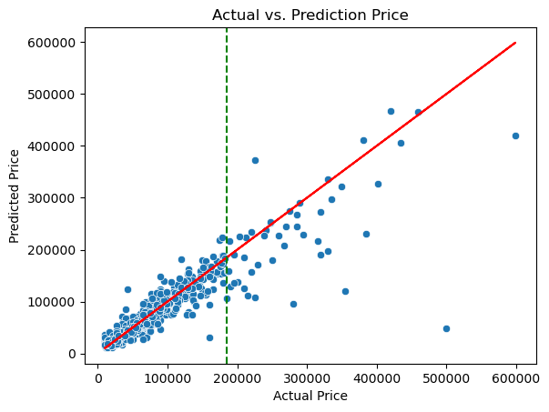
RESIDUAL ANALYSIS
Data asli memiliki kemiringan atau slope 0.99 atau hasil ideal. Semakin tinggi nilai price semakin besar error prediksi dibandingkan nilai asli. Data dengan nilai diatas sekitar 185000 nilai error prediksi lebih besar dibanding data dibawah 185000.

Slide 15
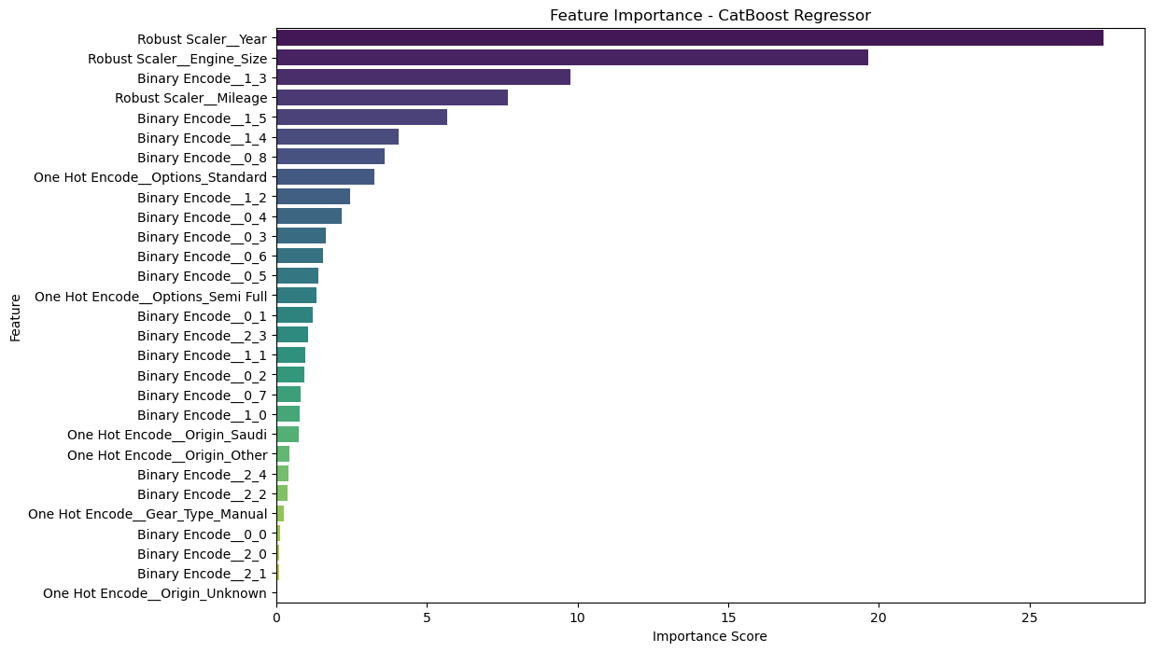
FEATURE IMPORTANCE
5 Fitur terpenting
Year : 27.449833
Engine_Size : 19.658141
3. Type 1_3 : 9.770600
4. Mileage : 7.695191
5. Type 1_5 : 5.668083

Slide 16
KESIMPULAN
Model CatBoost Regressor dengan hyperparameter terbaik dan TransformedTargetRegressor menunjukkan hasil terbaik.
Performa baik pada x_test, menunjukkan konsistensi dan ketidakberlanjutan.

Slide 17
REKOMENDASI
MODEL CATBOOST REGRESSOR
Implementasikan model CatBoost Regressor di lingkungan produksi.
FAKTOR PASAR
Pertimbangkan faktor konteks pasar untuk hasil yang lebih akurat.
TINGKATKAN MODEL
Tinjau kembali dan perbarui model secara berkala untuk meningkatkan performa.

Slide 18
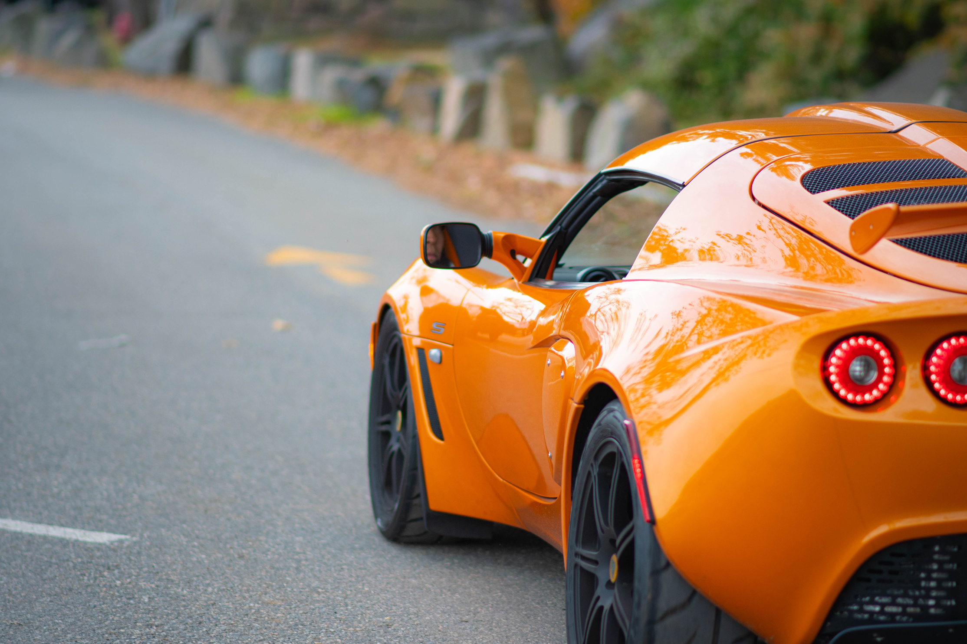
THANK YOU!

